Slide 1
PERENCANAAN DAN PENGORGANISASIAN PESAN-PESAN BISNIS
KOMUNIKASI BISNIS MINGGU KE-5

Slide 2
TAHAPAN PENYUSUNAN PESAN BISNIS
Dalam menyusun sebuah pesan bisnis setidaknya ada 3 tahap yang harus dilalui, diantaranya :
Perencanaan
Tujuan komunikasi
Audiens
Ide pokok
Media
Pengorganisasian (menyusun dan memformulasi pesan)
Revisi

Slide 3
TUJUAN PESAN/KOMUNIKASI BISNIS
Secara umum ada 3 (tiga) tujuan dalam melakukan suatu komunikasi bisnis, yaitu :
Memberikan informasi
Melakukan persuasi (negosiasi)
Melakukan kolaborasi (kerjasama)

Slide 4
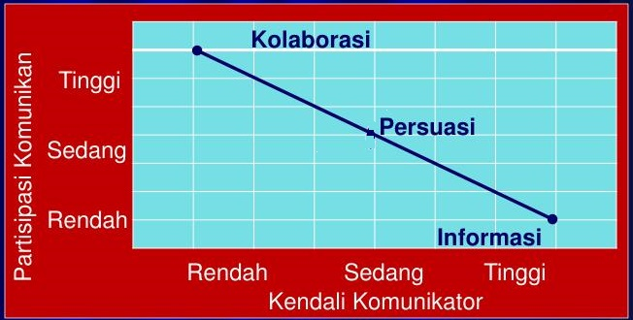
HUBUNGAN PARTISIPASI KOMUNIKAN DENGAN KENDALI KOMUNIKATOR

Slide 5
MENGUJI TUJUAN PESAN BISNIS
Untuk dapat mengetahui layak tidaknya sebuah pesan bisnis, ada beberapa hal pengujian yang harus dilakukan :
Apakah tujuannya realistis?
Apakah waktunya tepat?
Apakah orang yang mengirimkan pesan sudah tepat?
Apakah tujuannya selaras dengan cita-cita organisasi?

Slide 6
ANALISIS AUDIENS
Mengembangkan profil audiens
Menentukan ukuran dan komposisi audiens
Siapa audiensnya
Reaksi audiens
Tingkat pemahaman audiens
Hubungan komunikator dengan audiens
Cara memuaskan audiens akan kebutuhan informasi
Cara memuaskan kebutuhan motivasional audiens

Slide 7
ANALISIS AUDIENS JIKA BELUM DIKENAL
Menurut Bovee and Thill analisis audiens yang tidak dikenal dapat menggunakan kata kunci “AUDIENCE” yaitu sebagai berikut :
Analize – Siapa penerima pesan?
Understand – Bagaimana pengetahuan penerima pesan?
Demographics – Kondisi demografi penerima pesan?
Interest – Apa yang menarik perhatian penerima pesan
Enviroment – Apakah menerima pesan bersahabat atau bermusuhan?
Needs – Informasi apa yang dibutuhkan penerima pesan?
Customize – Bagaimana penyesuaian pesan yang diperlukan?
Expectation – Apa yang diharapkan penerima pesan?

Slide 8
PENENTUAN IDE POKOK
Ada beberapa cara menentukan ide pokok dalam suatu pesan bisnis, diantaranya :
Brainstorming
Petunjuk atasan
Kebiasaan

Slide 9
PEMILIHAN SALURAN DAN MEDIA
SALURAN KOMUNIKASI LISAN | SALURAN KOMUNIKASI TERTULIS
Diperlukan umpan balik secara langsung dari penerima | Tidak perlu umpan balik secara langsung
Pesan relatif sederhana dan mudah dimengerti | Pesan terperinci dan kompleks
Tidak memerlukan catatan permanen | Memerlukan catatan permanen
Penerima tidak mudah dikumpulkan dan lebih ekonomis | Memerlukan perencanaan yang seksama
Mendorong interaksi pemecahan masalah dan pengambilan keputusan | Penerima bisa dalam jumlah banyak
 | Penerima biasanya sulit dijangkau secara geografis
 | Meminimalisisr distorsi (kondisi yang membuat tidak efisien dan efektif)

Slide 10
SEBAB PESAN TIDAK TEROGANISASI DENGAN BAIK
Beberapa hal yang menyebabkan pesan bisnis tidak terorganisasi dengan baik diantaranya :
Pesan bertele-tele
Adanya informasi yang tidak relevan
Ide tidak logis
Informasi utama / penting terlupakan

Slide 11
PENGORGANISASIAN PESAN BISNIS
Ada beberapa hal yang harus dilakukan apabila ingin melakukan pengorganisasian pesan bisnis dengan baik dan benar :
Subjek dan tujuan pesan bisnis harus jelas
Semua informasi harus sesuai dengan subjek dan tujuannya
Ide-ide harus dikelompokkan dan disampaikan dengan cara yang logis
Sudah mencakup semua informasi penting

Slide 12
MANFAAT PENGORGANISASIAN PESAN
Ada beberapa manfaat yang dapat dirasakan apabila dapat mengorganisasikan pesan bisnis dengan efektif dan efisien :
Membantu audiens memahami suatu pesan
Membantu audiens menerima suatu pesan
Menghemat waktu, dan
Mempermudah pekerjaan komunikator

Slide 13
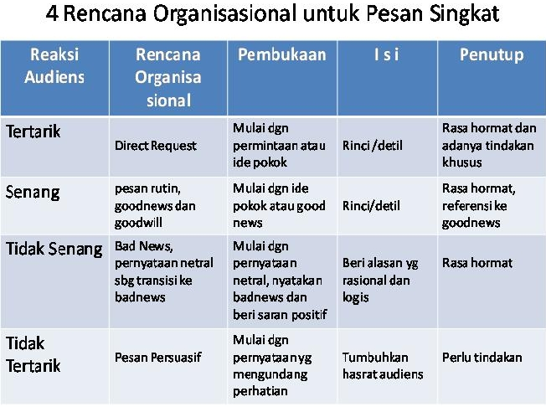
RENCANA ORGANISASIONAL PESAN SINGKAT

Slide 14
Ada pertanyaan?

